Slide 1

CHƯƠNG I
CHƯƠNG III. HỆ THỨC LƯỢNG TRONG TAM GIÁC
§5. Giá trị lượng giác của một góc từ 0⁰ đến 180⁰
§6. Hệ thức lượng trong tam giác
Bài tập cuối chương 3

Slide 2


CHƯƠNG I
CHƯƠNG III. HỆ THỨC LƯỢNG TRONG TAM GIÁC
TOÁN ĐẠI SỐ
6
HỆ THỨC LƯỢNG TRONG TAM GIÁC
➉
1
ĐỊNH LÍ CÔSIN
2
ĐỊNH LÍ SIN
3
GIẢI TAM GIÁC VÀ ỨNG DỤNG THỰC TẾ
4
CÔNG THỨC TÍNH DIỆN TÍCH TAM GIÁC
5
BÀI TẬP
6
BÀI TẬP TRẮC NGHIỆM
5

Slide 3
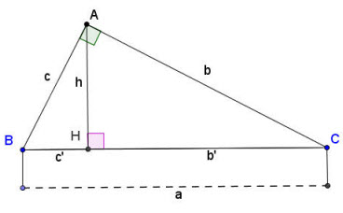
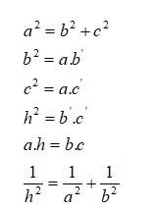

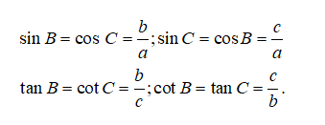
Kể tên hệ thức về cạnh và đường cao trong tam giác vuông.
Kể tên tỉ số lượng giác của góc nhọn

Slide 4
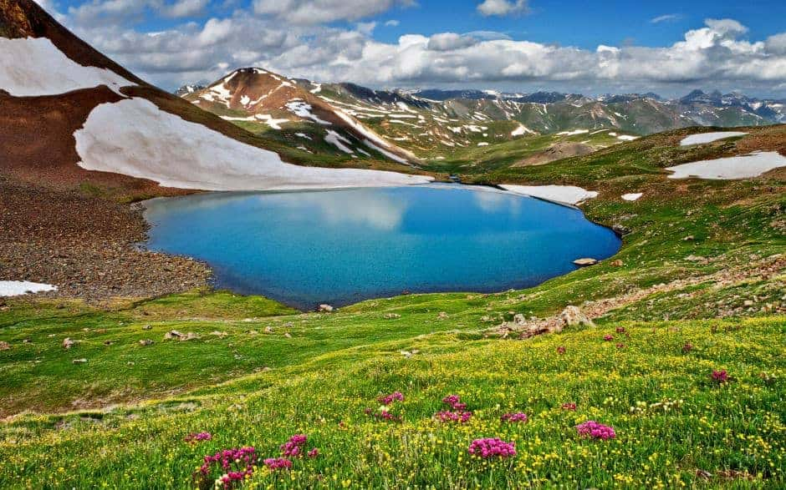
Làm thế nào để đo được chiều rộng của hồ nước bằng những dụng cụ đơn giản?

Slide 5
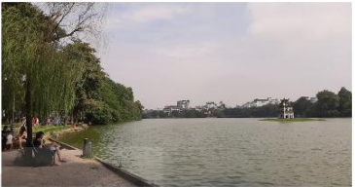
Ngắm Tháp Rùa từ bờ, chỉ với những dụng cụ đơn giản, dễ chuẩn bị, ta cũng có thể xác định được khoảng cách từ vị trí ta đứng tới Tháp Rùa. Em có biết vì sao?
Tháp Rùa nằm trong lòng hồ Hoàn Kiếm ở Thủ đô Hà Nội

Slide 6
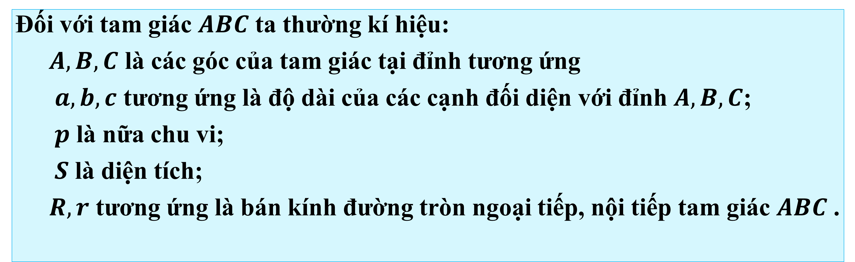
BÀI 6. HỆ THỨC LƯỢNG TRONG TAM GIÁC
CHÚ Ý CÁC KÝ HIỆU TRONG TAM GIÁC $ABC$
Đối với tam giác $ABC$ ta thường kí hiệu:
$A,B,C$ là các góc của tam giác tại đỉnh tương ứng
$a,b,c$ tương ứng là độ dài của các cạnh đối diện với đỉnh $A,B,C$;
$p$ là nữa chu vi;
$S$ là diện tích;
$R,r$ tương ứng là bán kính đường tròn ngoại tiếp, nội tiếp tam giác $ABC$ .

Slide 7
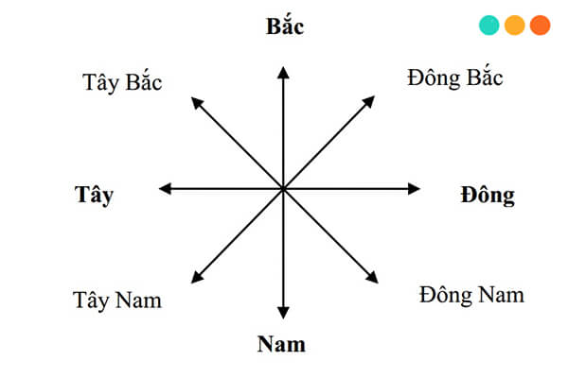
BÀI 6. HỆ THỨC LƯỢNG TRONG TAM GIÁC
1. ĐỊNH LÍ CÔSIN
Một tàu biển xuất phát từ cảng Vân Phong (Khánh Hòa) theo hướng đông với vận tốc 20 km/h. Sau khi đi được 1 giờ, tàu chuyển sang hướng đông nam rồi giữ nguyên vận tốc và đi tiếp.
a) Hãy vẽ sơ đồ đường đi của tàu trong 1,5 giờ kể từ khi xuất phát (1 km trên thực tế ứng dụng với 1 cm trên bản vẽ).
b) Hãy đo trực tiếp trên bản vẽ và cho biết sau 1,5 giờ kể từ khi xuất phát, tàu cách cảng Vân Phong bao nhiêu kilômét (số đo gần đúng).
c) Nếu sau khi đi được 2 giờ, tàu chuyển sang hướng nam (thay vì hướng đông nam) thì có thể dùng Định lí Pythagore (Pi-ta-go) để tính chính xác các số đo trong câu b hay không?
HĐ1.

Slide 8
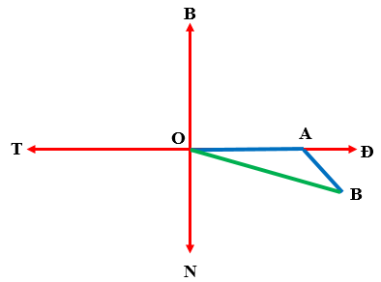
1. ĐỊNH LÍ CÔSIN
Tàu xuất phát từ cảng Vân Phong theo hướng đông với vận tốc 20 km/h. Sau khi đi được 1 giờ, tàu chuyển sang hướng đông nam nguyên vận tốc và đi tiếp.
a) Hãy vẽ sơ đồ đường đi của tàu trong 1,5 giờ kể từ khi xuất phát (1 km trên thực tế ứng dụng với 1 cm trên bản vẽ).
Lời giải
a, Giả sử tàu biển xuất phát từ điểm O như hình vẽ
Trong 1 giờ, tàu di chuyển từ O đến A với quãng đường là:20.1 =20 (km) tương ứng với 20 cm trên sơ đồ.
HĐ1.
Trong 0,5 giờ tiếp theo, tàu di chuyển từ A đến B với quãng đường là:
20.0,5 = 10 (km) tương ứng với 10 cm trên sơ đồ.

Slide 9
1. ĐỊNH LÍ CÔSIN
Tàu xuất phát từ cảng Vân Phong theo hướng đông với vận tốc 20 km/h. Sau khi đi được 1 giờ, tàu chuyển sang hướng đông nam nguyên vận tốc và đi tiếp.
a) Hãy vẽ sơ đồ đường đi của tàu trong 1,5 giờ kể từ khi xuất phát (1 km trên thực tế ứng dụng với 1 cm trên bản vẽ).
b) Hãy đo trực tiếp trên bản vẽ và cho biết sau 1,5 giờ kể từ khi xuất phát, tàu cách cảng Vân Phong bao nhiêu kilômét (số đo gần đúng).
HĐ1.
Lời giải
b) Trên sơ đồ, khoảng cách từ cảng đến tàu là đoạn OB dài khoảng 28 cm.
Do đó khoảng cách từ cảng đến tàu thực tế khoảng 28 km.

Slide 10
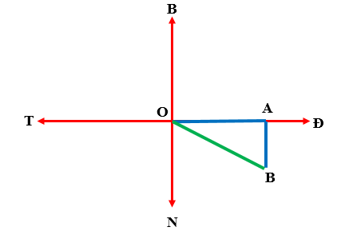

1. ĐỊNH LÍ CÔSIN
c) Nếu sau khi đi được 2 giờ, tàu chuyển sang hướng nam (thay vì hướng đông nam) thì có thể dùng Định lí Pythagore (Pi-ta-go) để tính chính xác các số đo trong câu b hay không?
HĐ1.
Sau 2 giờ đầu, tàu đi từ O đến A, với quãng đường là
20.2 = 40 (km) tương ứng 40 cm trên sơ đồ.
Sau đó, tàu chuyển sang hướng nam, vị trí của tàu là điểm B.
Khi đó ta có thể tính chính xác khoảng cách từ cảng đến
tàu, chính là đoạn OB (do tam giác OAB vuông tại A)
dựa vào định lí Pythagore:
$OB=\sqrt{OA^{2}+AB^{2}}$.
Lời giải
c) Nếu sau khi đi được 2 giờ, tàu chuyển sang hướng nam (thay vì hướng đông nam) thì sơ đồ đường đi của tàu như sau:

Slide 11
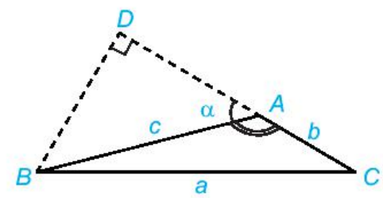


1. ĐỊNH LÍ CÔSIN
Trong hình 3.8, hãy thực hiện các bước sau để thiết lập công thức tính $a$ theo $b,c$ và giá trị lượng giác của góc $A$.
a) Tính $a^{2}$ theo $BD^{2}$ và $CD^{2}$.
b) Tính $a^{2}$ theo $b,c$ và $DA$.
c) Tính $DA$ theo $c$ và $\cos{A}$.
d) Chứng minh $a^{2}=b^{2}+c^{2}−2bc\cos{A}$.
HĐ2.
Lời giải
Tam giác vuông $BCD$ :
$a^{2}=BD^{2}+CD^{2}$ .
b) $BD^{2}=c^{2}−AD^{2}$ và
$$CD^{2}={\left(AD+b\right)}^{2}=AD^{2}+2.AD.b+b^{2}$$
$$⇒a^{2}=c^{2}−AD^{2}+{\left(AD+b\right)}^{2}=b^{2}+c^{2}+2.AD.b$$
c) Tam giác $BAD$vuông tại $A$có : $\cos{α}=\frac{AD}{c}⇒AD=c.\cos{a}$= -$c.\cos{A}$
d) Theo câu b) ta có :
$a^{2}=b^{2}+c^{2}+2.AD.b$
$=b^{2}+c^{2}+2.bc.\cos{a}$
= $b^{2}+c^{2}−2.bc.\cos{A}$

Slide 12
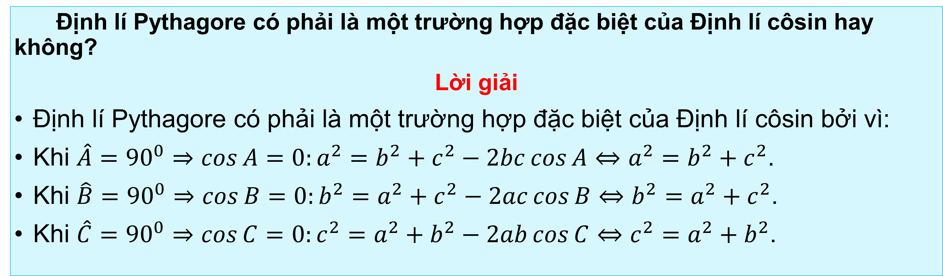
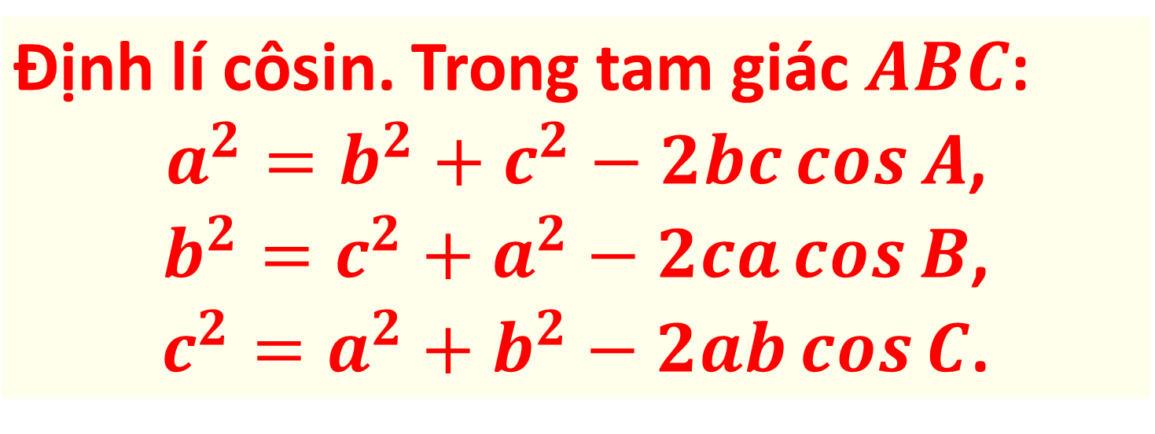
1. ĐỊNH LÍ CÔSIN
Định lí côsin. Trong tam giác $ABC$: $a^{2}=b^{2}+c^{2}−2bc\cos{A}$, $b^{2}=c^{2}+a^{2}−2ca\cos{B}$, $c^{2}=a^{2}+b^{2}−2ab\cos{C}$.
Định lí Pythagore có phải là một trường hợp đặc biệt của Định lí côsin hay không?
Lời giải
Định lí Pythagore có phải là một trường hợp đặc biệt của Định lí côsin bởi vì:
Khi $\hat{A}=90^{0}⇒\cos{A}=0:a^{2}=b^{2}+c^{2}−2bc\cos{A}⇔a^{2}=b^{2}+c^{2}$.
Khi $\hat{B}=90^{0}⇒\cos{B}=0:b^{2}=a^{2}+c^{2}−2ac\cos{B}⇔b^{2}=a^{2}+c^{2}$.
Khi $\hat{C}=90^{0}⇒\cos{C}=0:c^{2}=a^{2}+b^{2}−2ab\cos{C}⇔c^{2}=a^{2}+b^{2}$.

Slide 13



1. ĐỊNH LÍ CÔSIN
Định lí côsin. Trong tam giác $ABC$: $a^{2}=b^{2}+c^{2}−2bc\cos{A}$, $b^{2}=c^{2}+a^{2}−2ca\cos{B}$, $c^{2}=a^{2}+b^{2}−2ab\cos{C}$.
Khám phá.
Từ Định lí côsin, hãy viết các công thức tính $\cos{A},\cos{B},\cos{C}$ theo độ dài các cạnh $a,b,c$ của tam giác $ABC$.
Lời giải
$$a^{2}=b^{2}+c^{2}−2bc\cos{A}$$
$⇔\cos{A}=\frac{b^{2}+c^{2}−a^{2}}{2bc}$.
$$b^{2}=a^{2}+c^{2}−2ac\cos{B}$$
$⇔\cos{B}=\frac{a^{2}+c^{2}−b^{2}}{2ac}$.
$$c^{2}=a^{2}+b^{2}−2ab\cos{C}$$
$$⇔\cos{C}=\frac{a^{2}+b^{2}−c^{2}}{2ab}$$

Slide 14
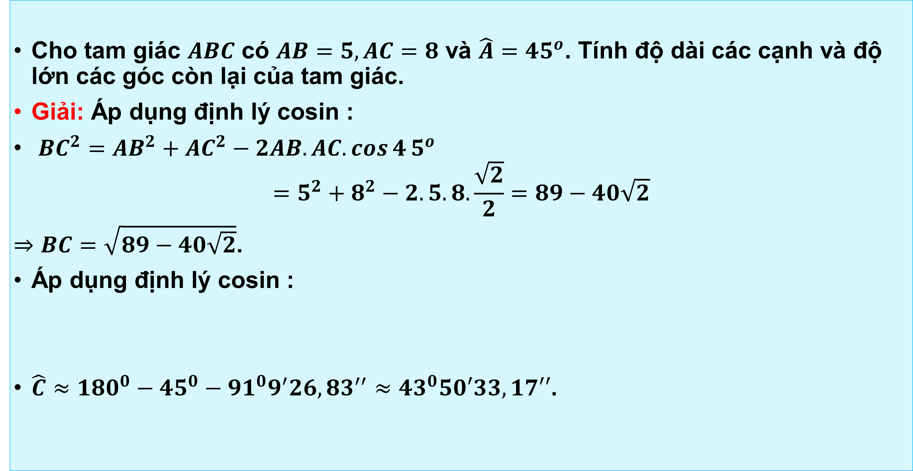
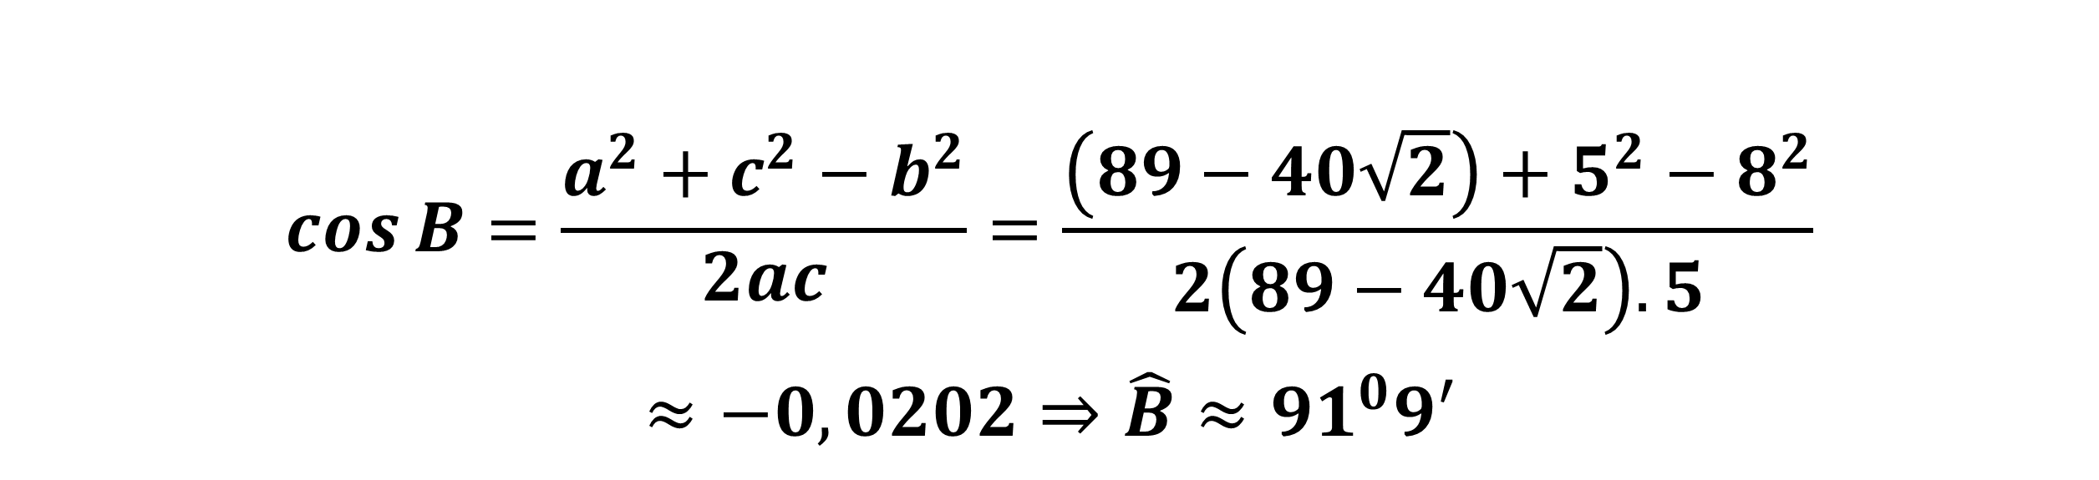
1. ĐỊNH LÍ CÔSIN
VÍ DỤ.
Cho tam giác $ABC$ có $AB=5,AC=8$ và $\hat{A}=45^{o}$. Tính độ dài các cạnh và độ lớn các góc còn lại của tam giác.
Giải: Áp dụng định lý cosin :
$BC^{2}=AB^{2}+AC^{2}−2AB.AC.\cos{4}5^{o}$
$$=5^{2}+8^{2}−2.5.8.\frac{\sqrt{2}}{2}=89−40\sqrt{2}$$
$⇒BC=\sqrt{89−40\sqrt{2}}$.
Áp dụng định lý cosin :
$\hat{C}≈180^{0}−45^{0}−91^{0}9^{′}26,83^{′′}≈43^{0}50′33,17′′$.
$$\cos{B}=\frac{a^{2}+c^{2}−b^{2}}{2ac}=\frac{\left(89−40\sqrt{2}\right)+5^{2}−8^{2}}{2\left(89−40\sqrt{2}\right).5}$$
$$≈−0,0202⇒\hat{B}≈91^{0}9′$$

Slide 15

1. ĐỊNH LÍ CÔSIN
Vận dụng 1.
Dùng Định lí côsin, tính khoảng cách được đề cập trong HĐ1b.
Giả sử sau 1,5 giờ tàu ở vị trí điểm B.
Ta có quảng đường OA=20km, quảng đường
AB=10km.
Khoảng cách giữa tàu và cảng Vân Phong chính là quảng đường OB.
Mặt khác, $\hat{OAB}=135^{o}$(do tàu đi theo hướng đông nam).
Áp dụng Định lí côsin cho tam giác OAB tại đỉnh A,
ta có:
$$OB^{2}=OA^{2}+AB^{2}−2OA.AB.\cos{\hat{OAB}}$$
$$⇔OB^{2}=20^{2}+10^{2}−2.20.10.\cos{1}35^{o}$$
$⇔OB^{2}≈782,84$.
Vậy khoảng cách từ tài đến cảng Vân Phong xấp xỉ 27,98km.
Lời giải
Tàu xuất phát từ cảng Vân Phong, đi theo thướng Đông với vận tốc 20km/h. Sau khi đi 1 giờ, tàu chuyển sang hướng đông nam rồi giữ nguyên vận tốc.

Slide 16
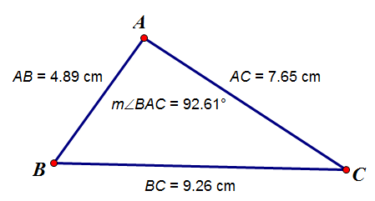

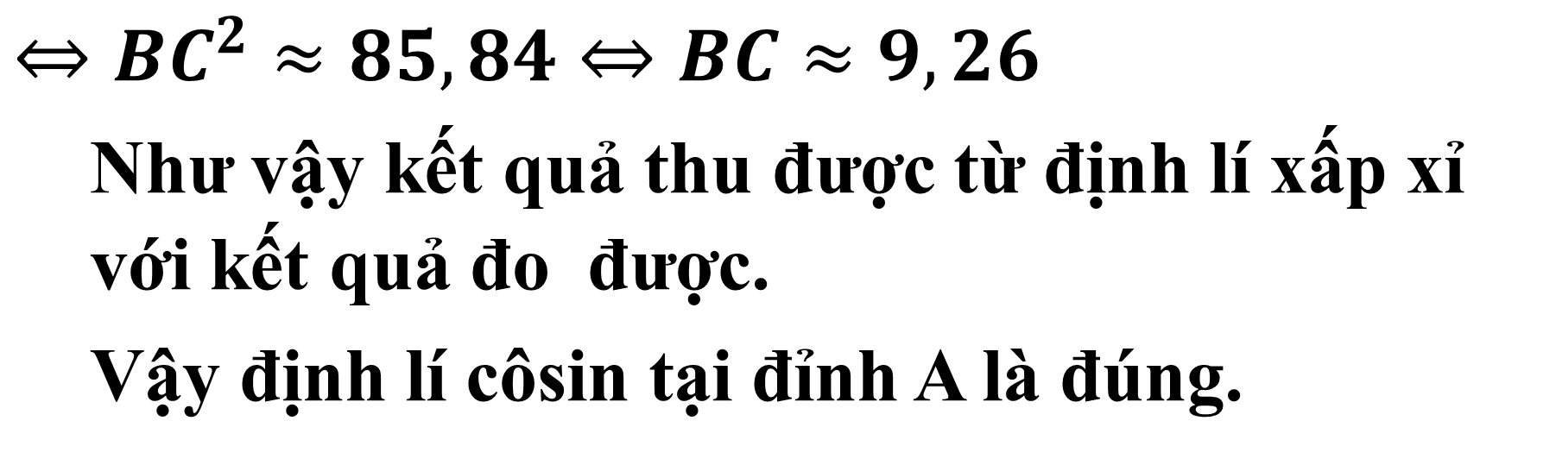

1. ĐỊNH LÍ CÔSIN
Trải nghiệm.
Vẽ một tam giác $ABC$, sau đó đo độ dài các cạnh, số đo góc $A$ và kiểm tra tính đúng đắn của Định lí côsin tại đỉnh $A$ đối với tam giác đó.
$⇔BC^{2}≈85,84⇔BC≈9,26$
Như vậy kết quả thu được từ định lí xấp xỉ với kết quả đo được.
Vậy định lí côsin tại đỉnh A là đúng.
Lời giải Xét tam giác $ABC$như hình vẽ sau:
Áp dụng Định lí côsin tại đỉnh A, ta có:
$$BC^{2}=AC^{2}+AB^{2}−2AC.AB.\cos{A} \\ ⇔BC^{2}=7,65^{2}+4,89^{2}−2.7,65.4,89.\cos{9}2,61^{o}$$

Slide 17
Ngắm Tháp Rùa từ bờ, chỉ với những dụng cụ đơn giản, dễ chuẩn bị, ta cũng có thể xác định được khoảng cách từ vị trí ta đứng tới Tháp Rùa. Em có biết vì sao?
Tháp Rùa nằm trong lòng hồ Hoàn Kiếm ở Thủ đô Hà Nội

Slide 18
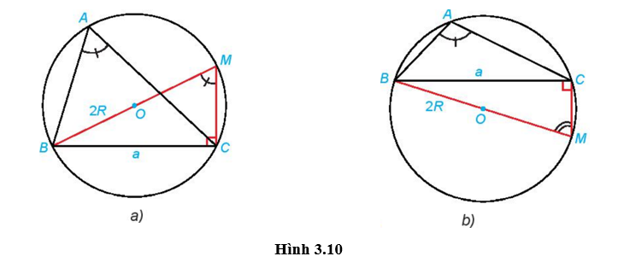


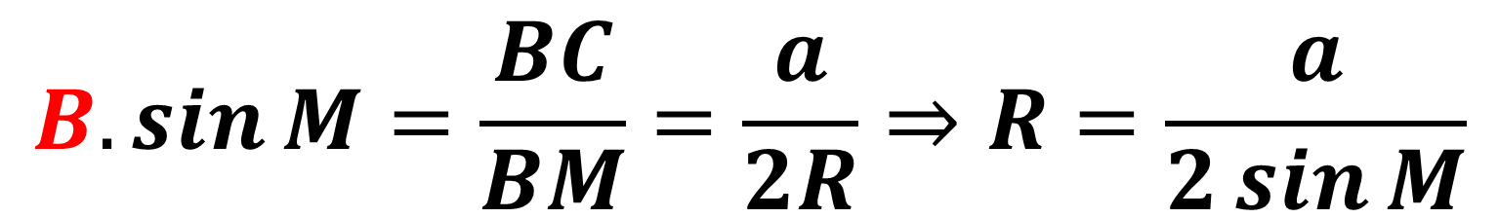


TRÒ CHƠI: NHANH TAY LẸ MẮT
- Trong thời gian 2 phút, hãy quan sát thông tin trên màn hình.
Sắp xếp các ý theo trật tự đúng lời giải bài toán dưới đây và ghi vào vở.
Điểm 10 dành cho bạn nào đúng và nhanh nhất.
$$A. R=\frac{a}{2\sin{A}}$$
$$B. sin{M}=\frac{BC}{BM}=\frac{a}{2R}⇒R=\frac{a}{2\sin{M}}$$
BÀI TOÁN
Trong mỗi hình dưới đây, hãy tính $R$ theo $a$ và $\sin{A}$
$$C.\text{T}\text{ừ }\text{H}\text{ì}\text{nh}\text{ 3.10 }\text{a} có{\hat{A}=\hat{M}}$$
$$D.{\sin{A}=\sin{M}}$$
$$E.\text{H}\text{ì}\text{nh}\text{ 3.10 }\text{b} \text{ta} \text{c}\text{ó}{\hat{A}+\hat{M}=180^{o}}$$

Slide 19

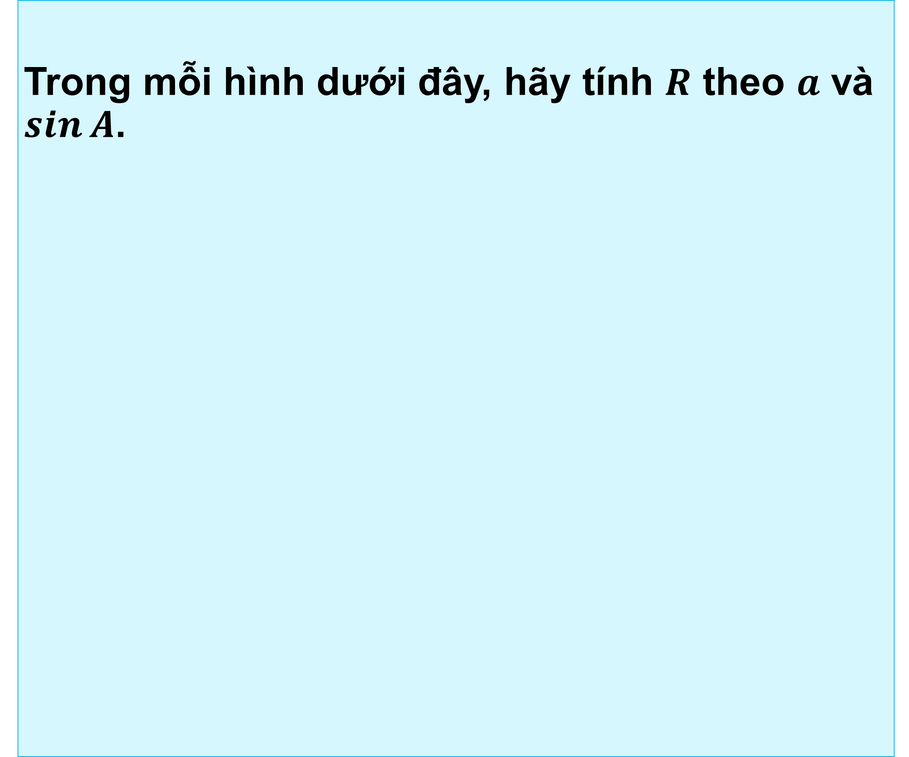
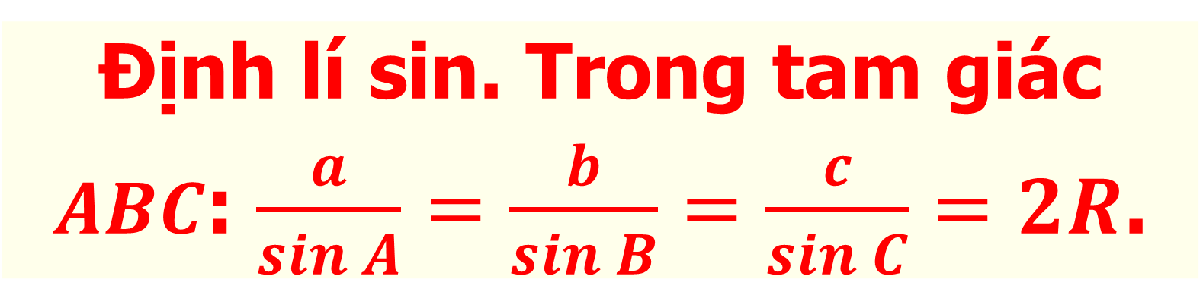
2. ĐỊNH LÍ SIN
Trong mỗi hình dưới đây, hãy tính $R$ theo $a$ và $\sin{A}$.
Lời giải
Xét tam giác MBC vuông tại C ta có: $\sin{M}=\frac{BC}{BM}=\frac{a}{2R}⇒R=\frac{a}{2\sin{M}}$.
Từ Hình 3.10 a ta có: $\hat{A}=\hat{M}$ (cùng chắn cung nhỏ BC).
$⇒\sin{A}=\sin{M}$. Do đó $R=\frac{a}{2\sin{A}}$.
Hình 3.10 b ta có: $\hat{A}+\hat{M}=180^{o}$
(tứ giác ABMC nội tiếp đường tròn tâm O, bán kính R).
$⇒\sin{A}=\sin{M}$. Do đó $R=\frac{a}{2\sin{A}}$.
Vậy ở hai hình ta đều có $R=\frac{a}{2\sin{A}}$.
HĐ3.
Định lí sin. Trong tam giác $ABC$: $\frac{a}{\sin{A}}=\frac{b}{\sin{B}}=\frac{c}{\sin{C}}=2R$.

Slide 20
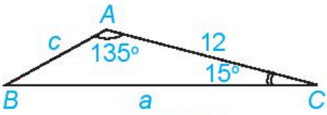
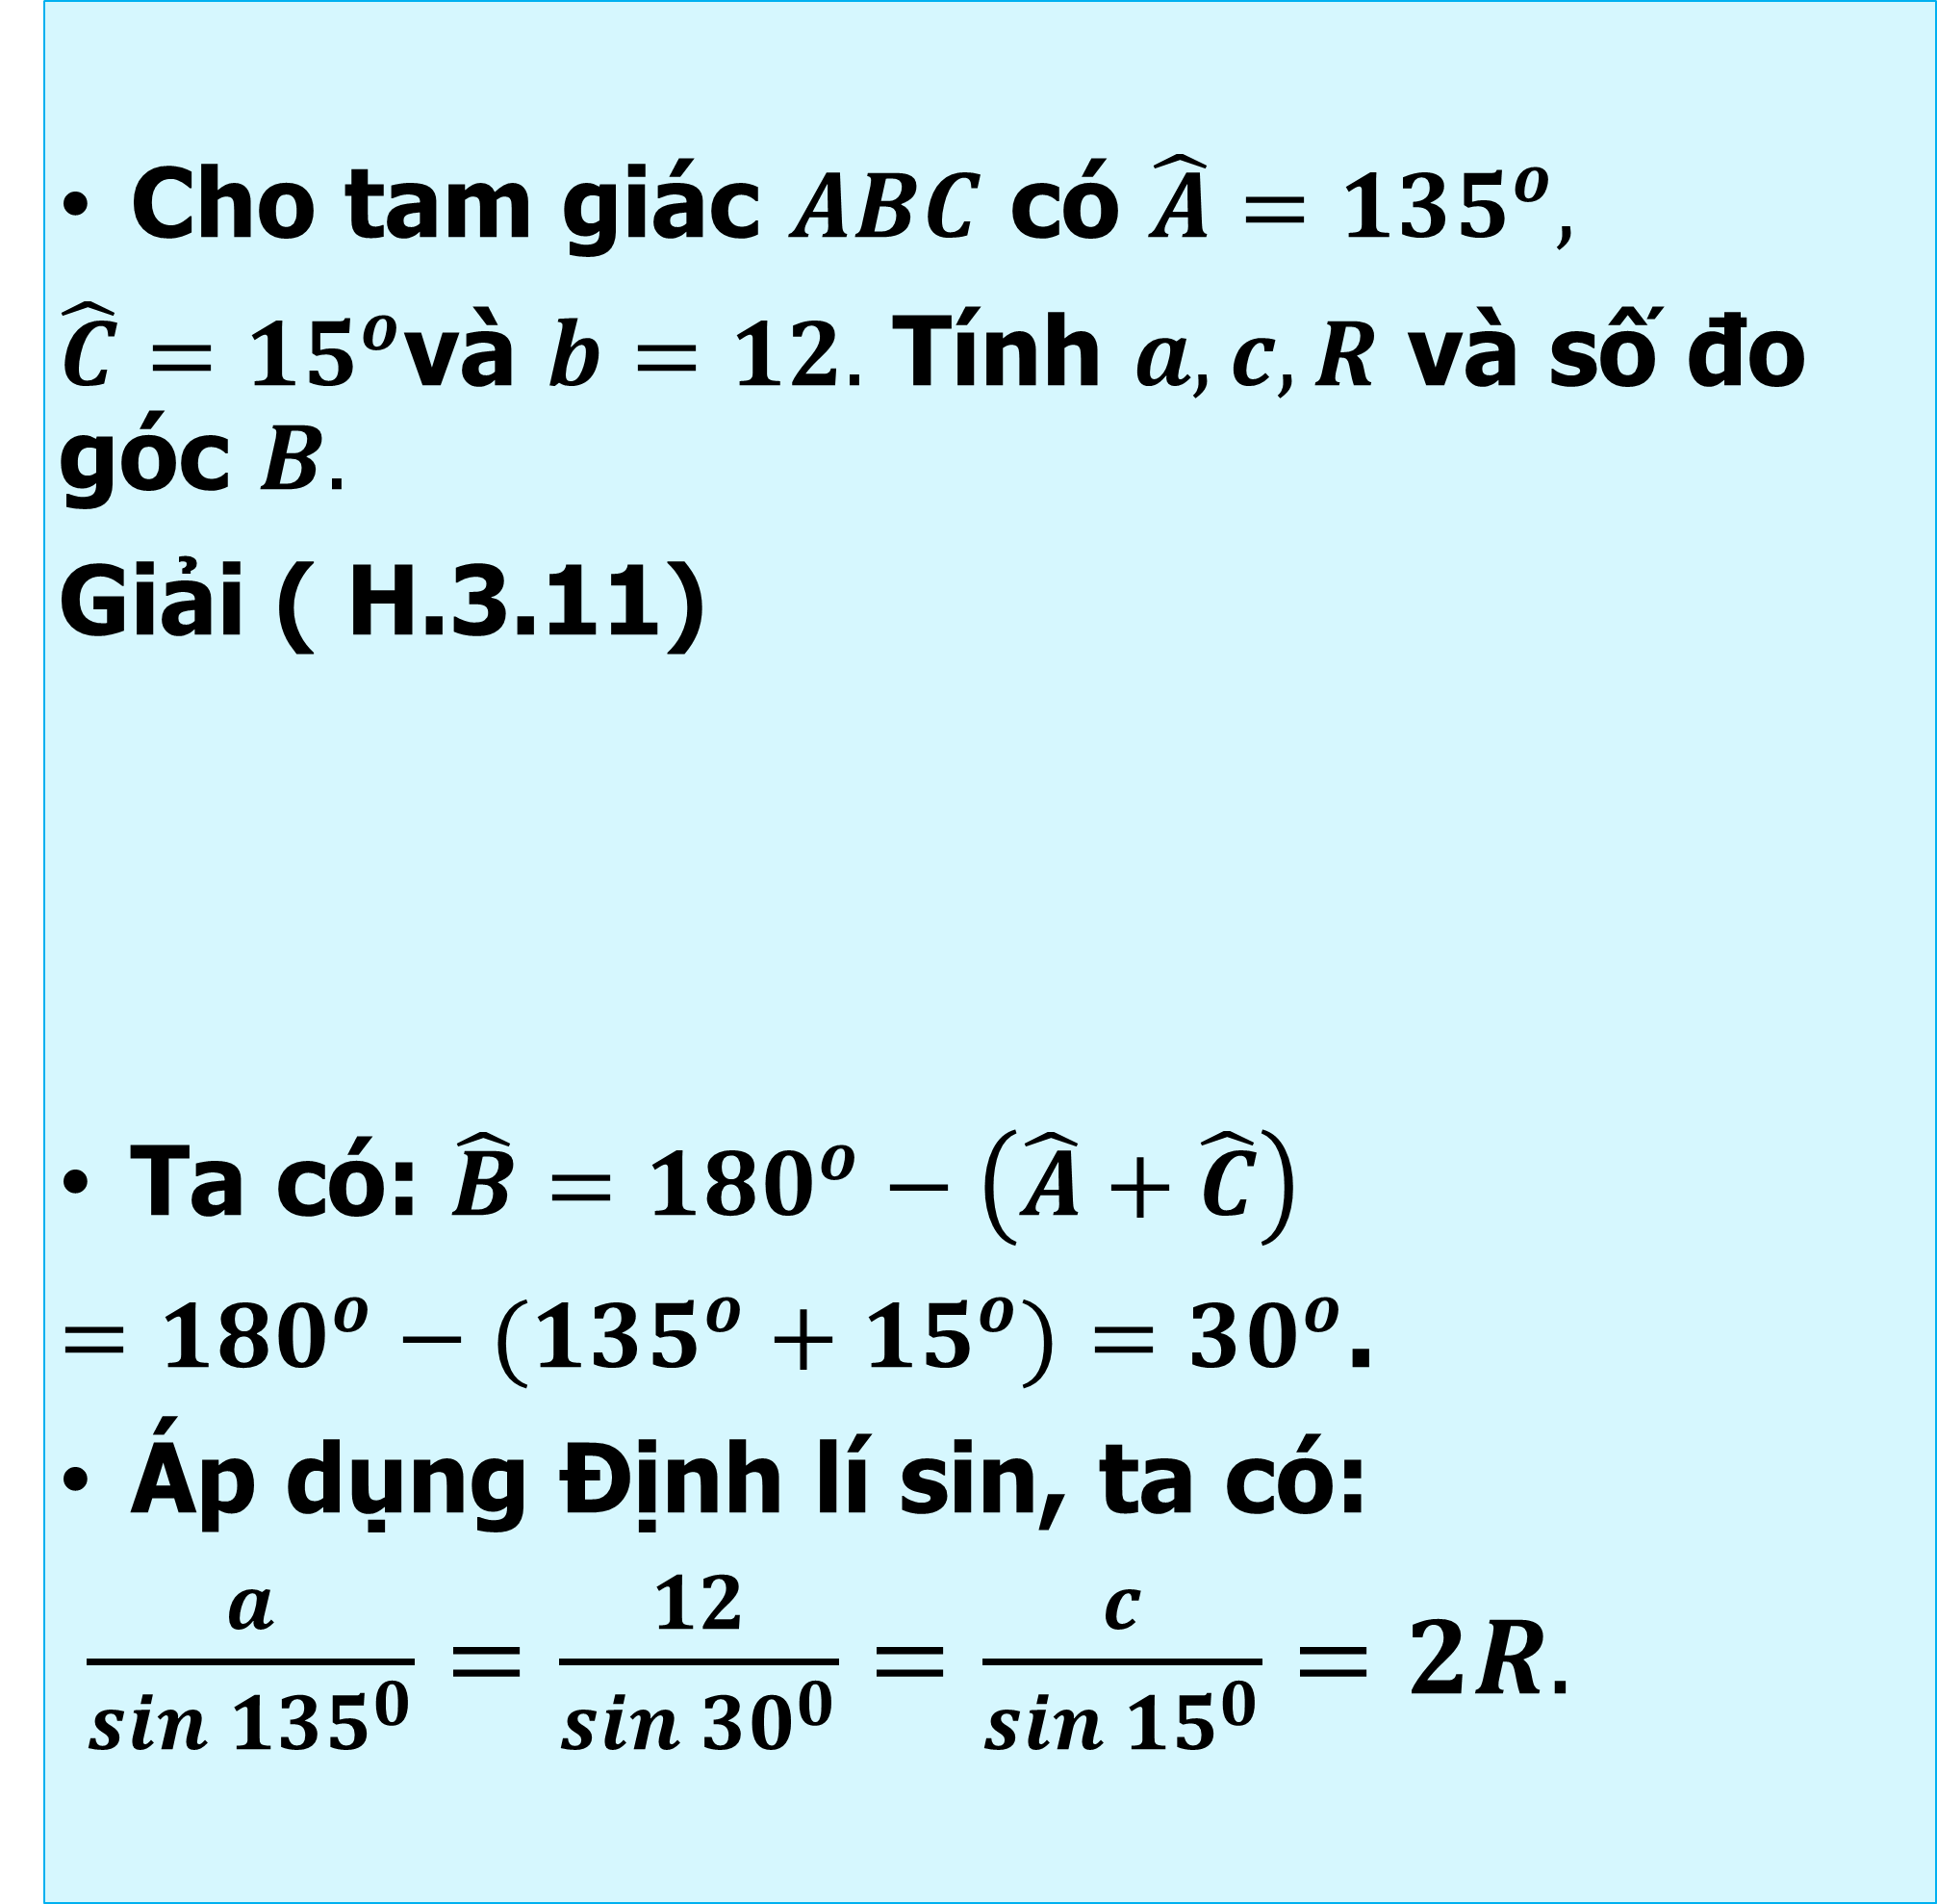
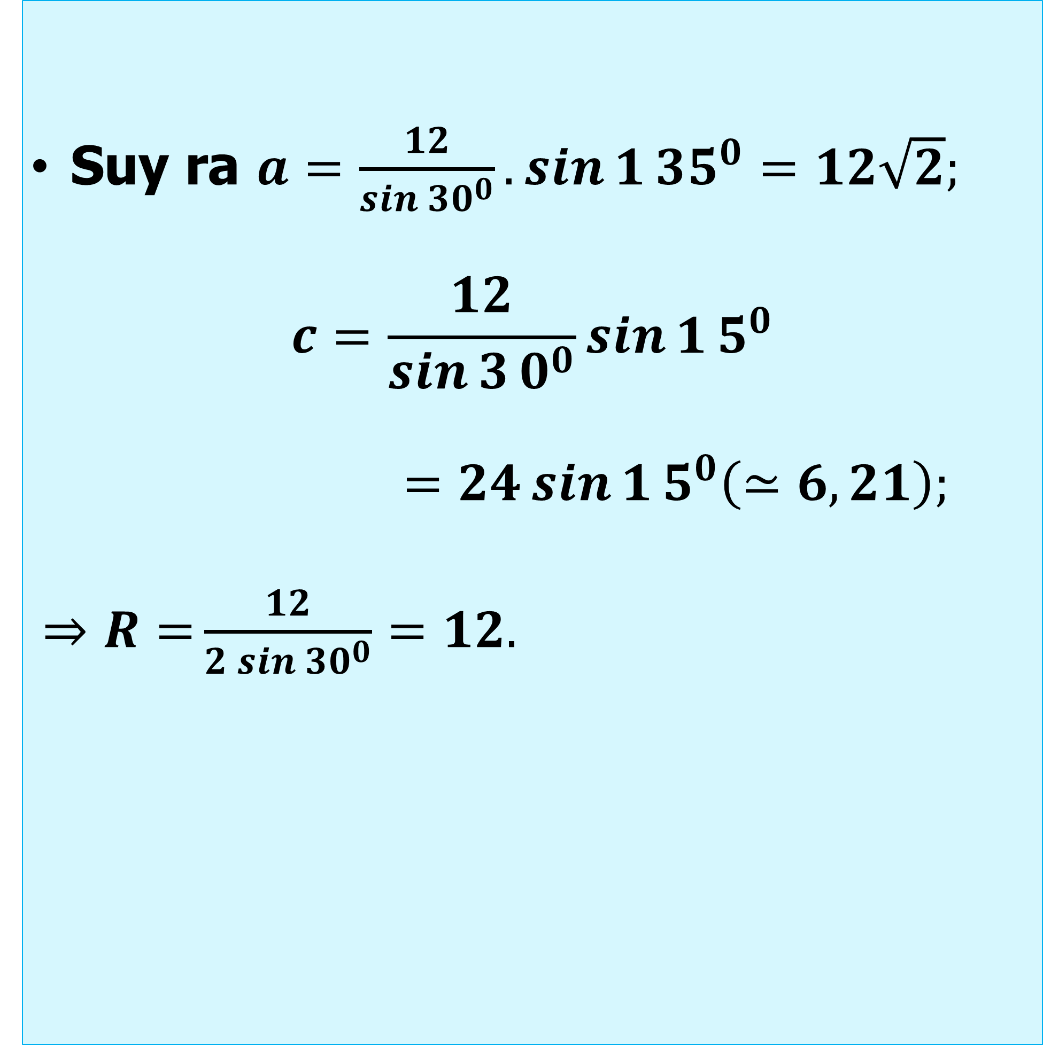
2. ĐỊNH LÍ SIN
Ví dụ 1.
Cho tam giác $ABC$ có $\hat{A}=135^{o},$
$\hat{C}=15^{o}$và $b=12.$ Tính $a,c,R$ và số đo góc $B.$
Giải ( H.3.11)
Ta có: $\hat{B}=180^{o}−\left(\hat{A}+\hat{C}\right)$
$=180^{o}−(135^{o}+15^{o})=30^{o}$.
Áp dụng Định lí sin, ta có:
$\frac{a}{\sin{1}35^{0}}=\frac{12}{\sin{3}0^{0}}=\frac{c}{\sin{1}5^{0}}=2R.$
Suy ra $a=\frac{12}{\sin{3}0^{0}}.sin{1}35^{0}=12\sqrt{2};$
$$c=\frac{12}{\sin{3}0^{0}}\sin{1}5^{0}$$
$=24\sin{1}5^{0}\left(≃6,21\right);$
$⇒R{=}\frac{12}{2\sin{3}0^{0}}=12.$

Slide 21
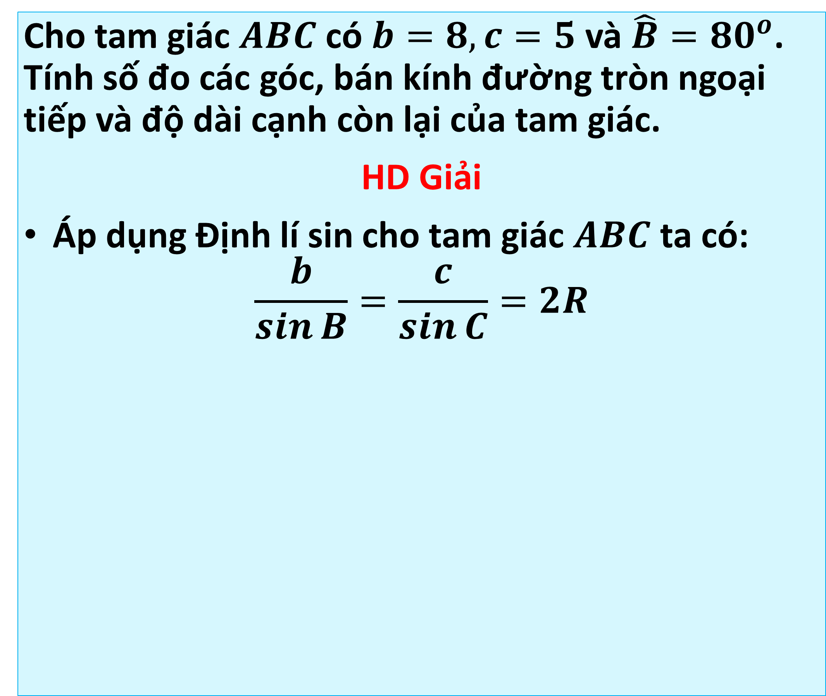
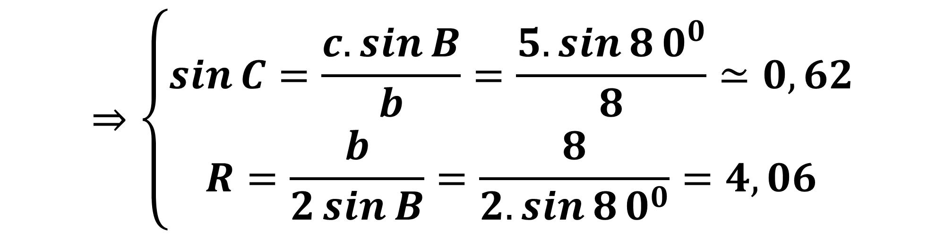
2. ĐỊNH LÍ SIN
Ví dụ 2.
Cho tam giác $ABC$ có $b=8,c=5$ và $\hat{B}=80^{o}$. Tính số đo các góc, bán kính đường tròn ngoại tiếp và độ dài cạnh còn lại của tam giác.
HD Giải
Áp dụng Định lí sin cho tam giác $ABC$ ta có:
$$\frac{b}{\sin{B}}=\frac{c}{\sin{C}}=2R$$
$$⇒\left\{\begin{aligned}\sin{C}=\frac{c.\sin{B}}{b}=\frac{5.\sin{8}0^{0}}{8}≃0,62 \\ R=\frac{b}{2\sin{B}}=\frac{8}{2.\sin{8}0^{0}}=4,06\end{aligned}\right.$$

Slide 22
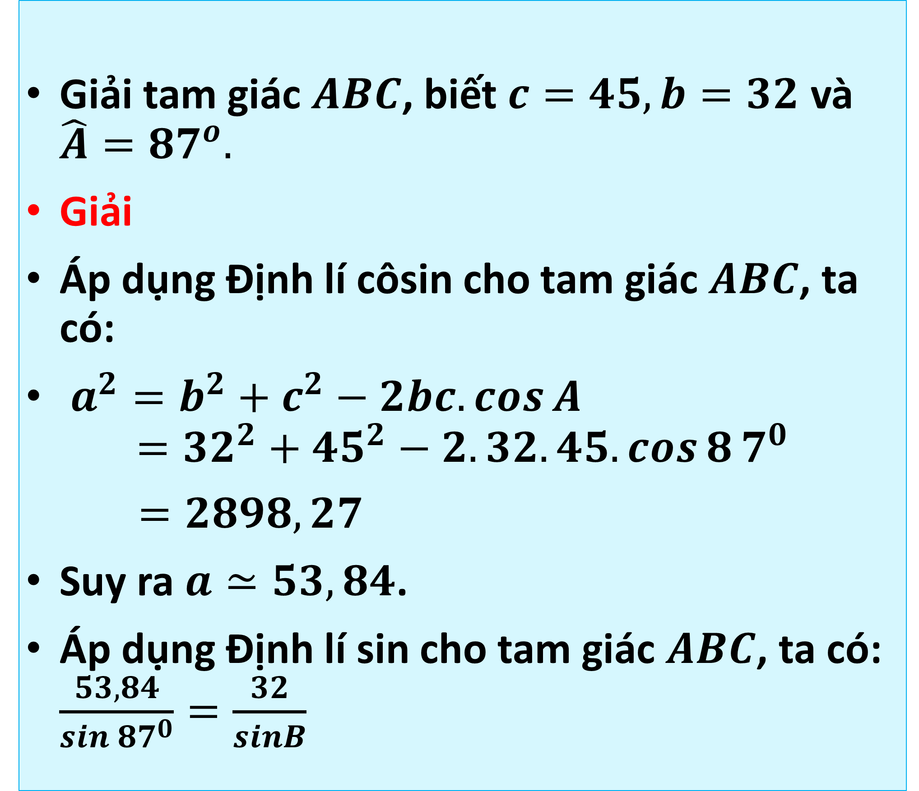
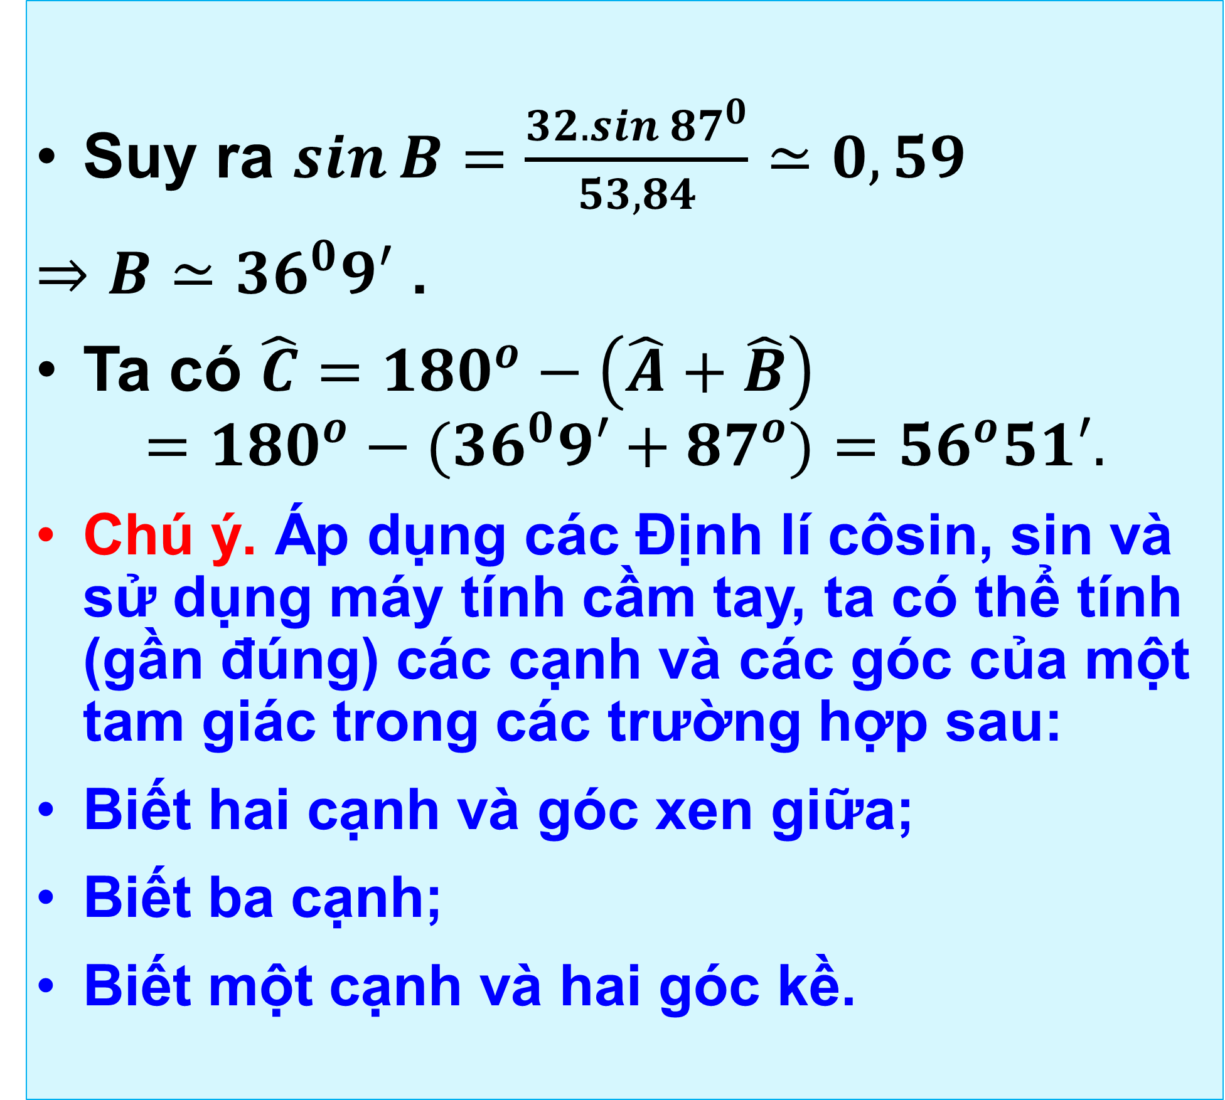
3. GIẢI TAM GIÁC VÀ ỨNG DỤNG THỰC TẾ
Việc tính độ dài các cạnh và số đo các góc của một tam giác khi biết một số yếu tố của tam giác đó gọi là giải tam giác.
Giải tam giác $ABC$, biết $c=45,b=32$ và $\hat{A}=87^{o}.$
Giải
Áp dụng Định lí côsin cho tam giác $ABC$, ta có:
$a^{2}=b^{2}+c^{2}−2bc.\cos{A}$
$$=32^{2}+45^{2}−2.32.45.\cos{8}7^{0}$$
$=2898,27$
Suy ra $a≃53,84$.
Áp dụng Định lí sin cho tam giác $ABC$, ta có: $\frac{53,84}{\sin{8}7^{0}}=\frac{32}{sinB}$
Ví dụ 3.
Suy ra $\sin{B}=\frac{32.\sin{8}7^{0}}{53,84}≃0,59$
$⇒B≃36^{0}9′$ .
Ta có $\hat{C}=180^{o}−\left(\hat{A}+\hat{B}\right)$
$$=180^{o}−(36^{0}9′+87^{o})=56^{o}51′.$$
Chú ý. Áp dụng các Định lí côsin, sin và sử dụng máy tính cầm tay, ta có thể tính (gần đúng) các cạnh và các góc của một tam giác trong các trường hợp sau:
Biết hai cạnh và góc xen giữa;
Biết ba cạnh;
Biết một cạnh và hai góc kề.

Slide 23
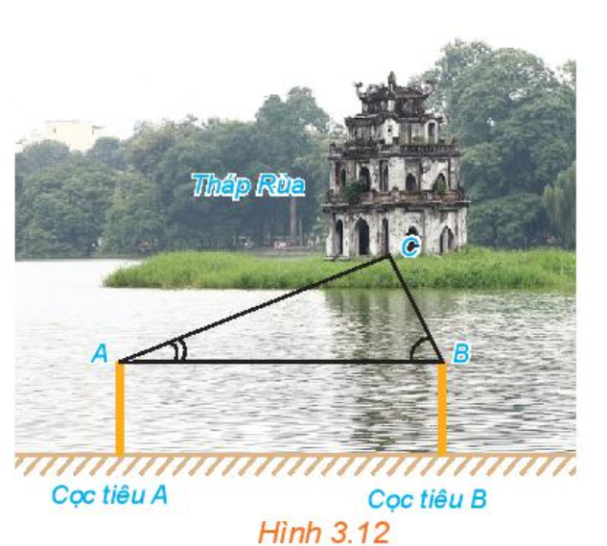

3. GIẢI TAM GIÁC VÀ ỨNG DỤNG THỰC TẾ
Ví dụ 4.
Trở lại tình huống mở đầu, theo các bước sau, ta có thể tiến hành đo khoảng cách từ vị trí A trên bờ hồ Hoàn Kiếm đến Tháp Rùa (H.3.12):
Bước 1. Trên bờ, đặt một cọc tiêu yại vị trí A và một cọc tiêu tại vị trí B nào đó. Đo khoảng cách AB.
Bước 2. Đứng tại vị trí A, ngắm Tháp Rùa và cọc tiêu B để đo gpcs tạo bởi hai hướng ngắm đó.
Bước 3. Đứng tại B, ngắm cọc tiêu A và Tháp Rùa để đo góc tạo bởi hai hướng ngắm đó.
Bước 4. Gọi C là vị trí của Tháp Rùa. Áp dụng Định lí sin cho tam giác $ABC$để tính độ dài cạnh $AC.$

Slide 24
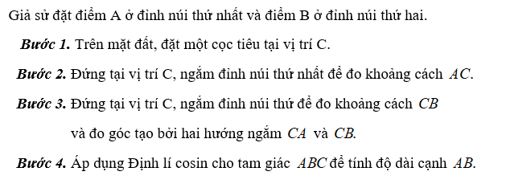
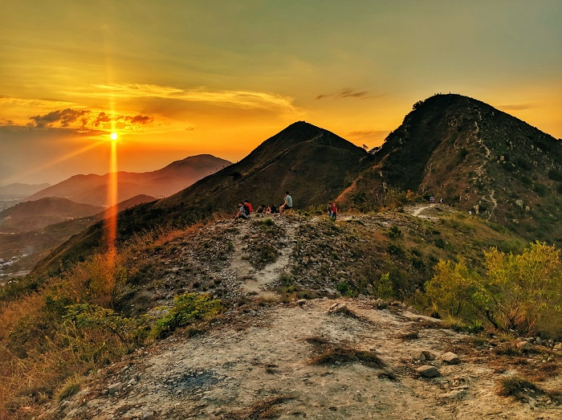
3. GIẢI TAM GIÁC VÀ ỨNG DỤNG THỰC TẾ
Vận dụng.
Giải
Từ một khu vực có thể quan sát được hai đỉnh núi, ta có thể ngắm và đo để xác định khoảng cách giữa hai đỉnh núi đó. Hãy thảo luận để đưa ra các bước cho một cách đo.

Slide 25
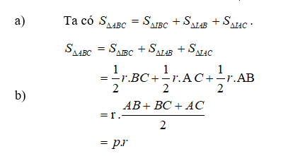
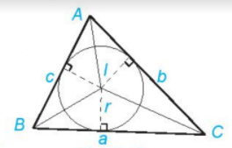
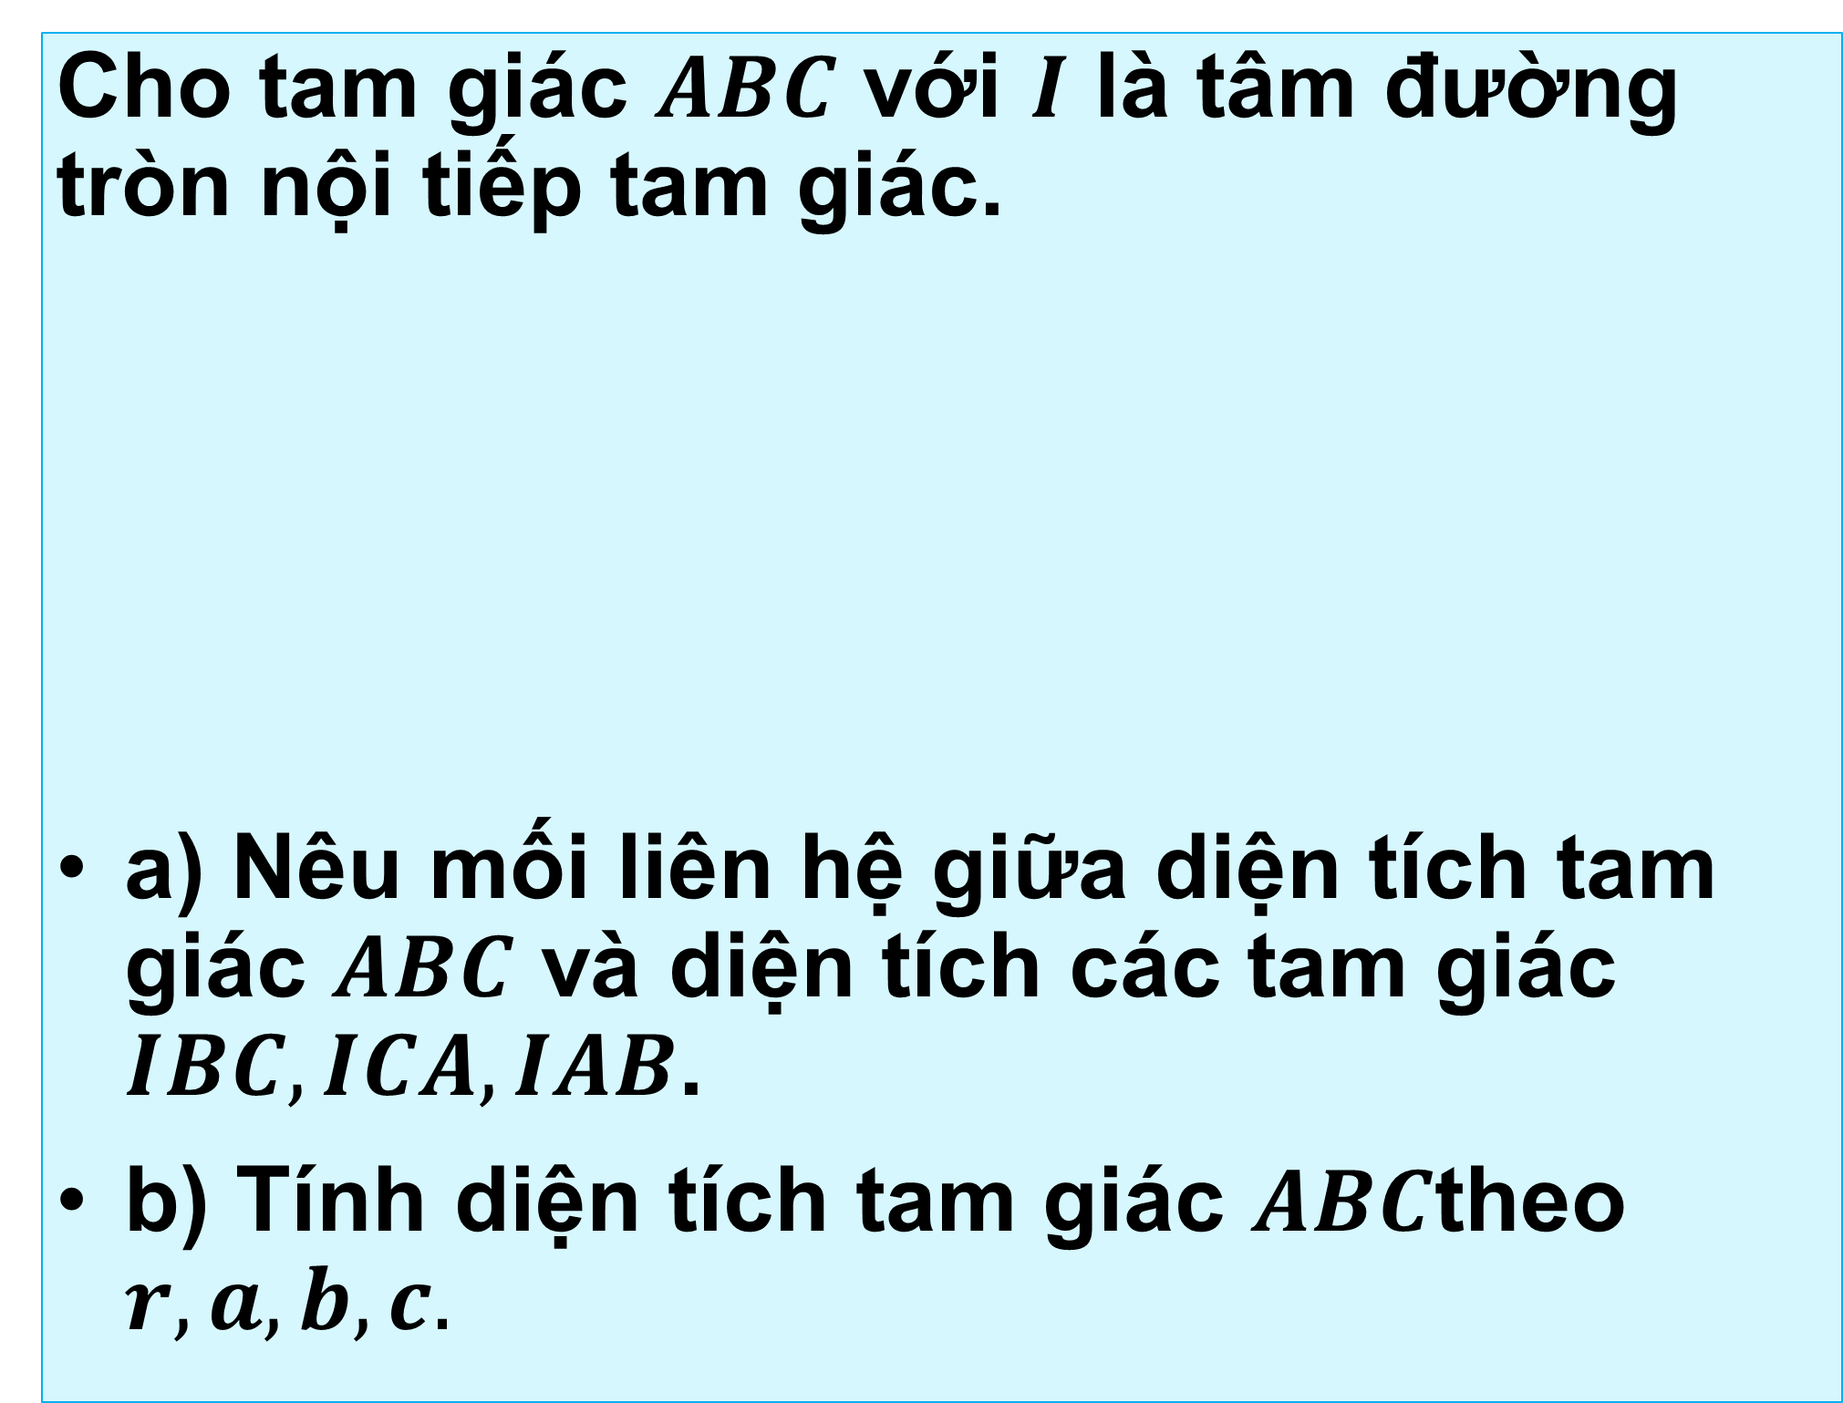
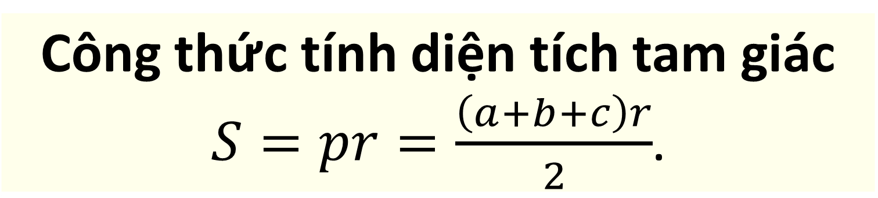
4. CÔNG THỨC TÍNH DIỆN TÍCH TAM GIÁC
Ta đã biết tính diện tích tam giác theo chiều cao và độ dài cạnh đáy tương ứng. Liệu còn công thức nào khác để tính diện tích tam giác hay không?
HĐ 4.
Cho tam giác $ABC$ với $I$ là tâm đường tròn nội tiếp tam giác.
a) Nêu mối liên hệ giữa diện tích tam giác $ABC$ và diện tích các tam giác $IBC,ICA,IAB$.
b) Tính diện tích tam giác $ABC$theo $r,a,b,c.$
Công thức tính diện tích tam giác $S=pr=\frac{\left(a+b+c\right)r}{2}$.

Slide 26
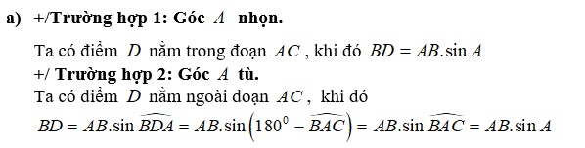
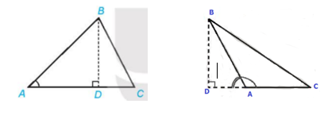
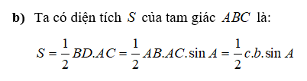

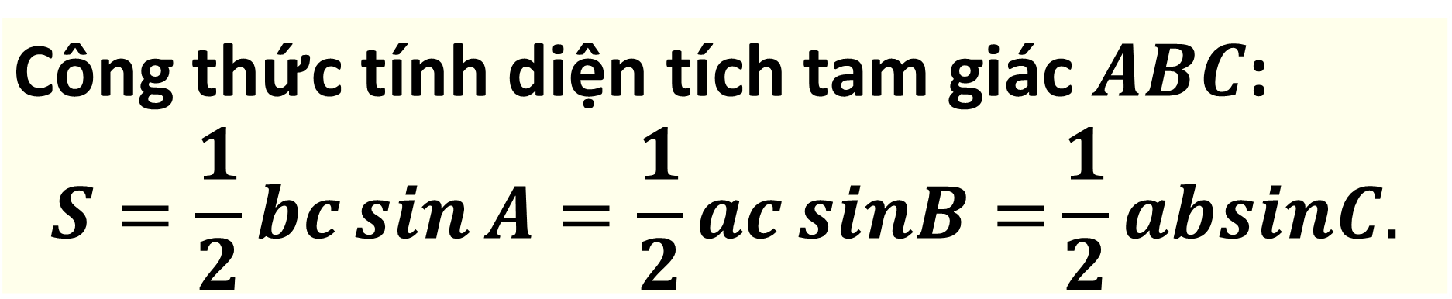
4. CÔNG THỨC TÍNH DIỆN TÍCH TAM GIÁC
HĐ 5.
Cho tam giác $ABC$với đường cao $BD$.
a) Biểu thị $BD$theo $AB$và $\sin{A}$.
b) Viết công thức tính diện tích $S$ của tam giác $ABC$theo $b,​c,\sin{A}$ .
Công thức tính diện tích tam giác $ABC$: $$S=\frac{1}{2}bc\sin{A}=\frac{1}{2}ac\operatorname{sinB}{=}\frac{1}{2}absinC.$$

Slide 27
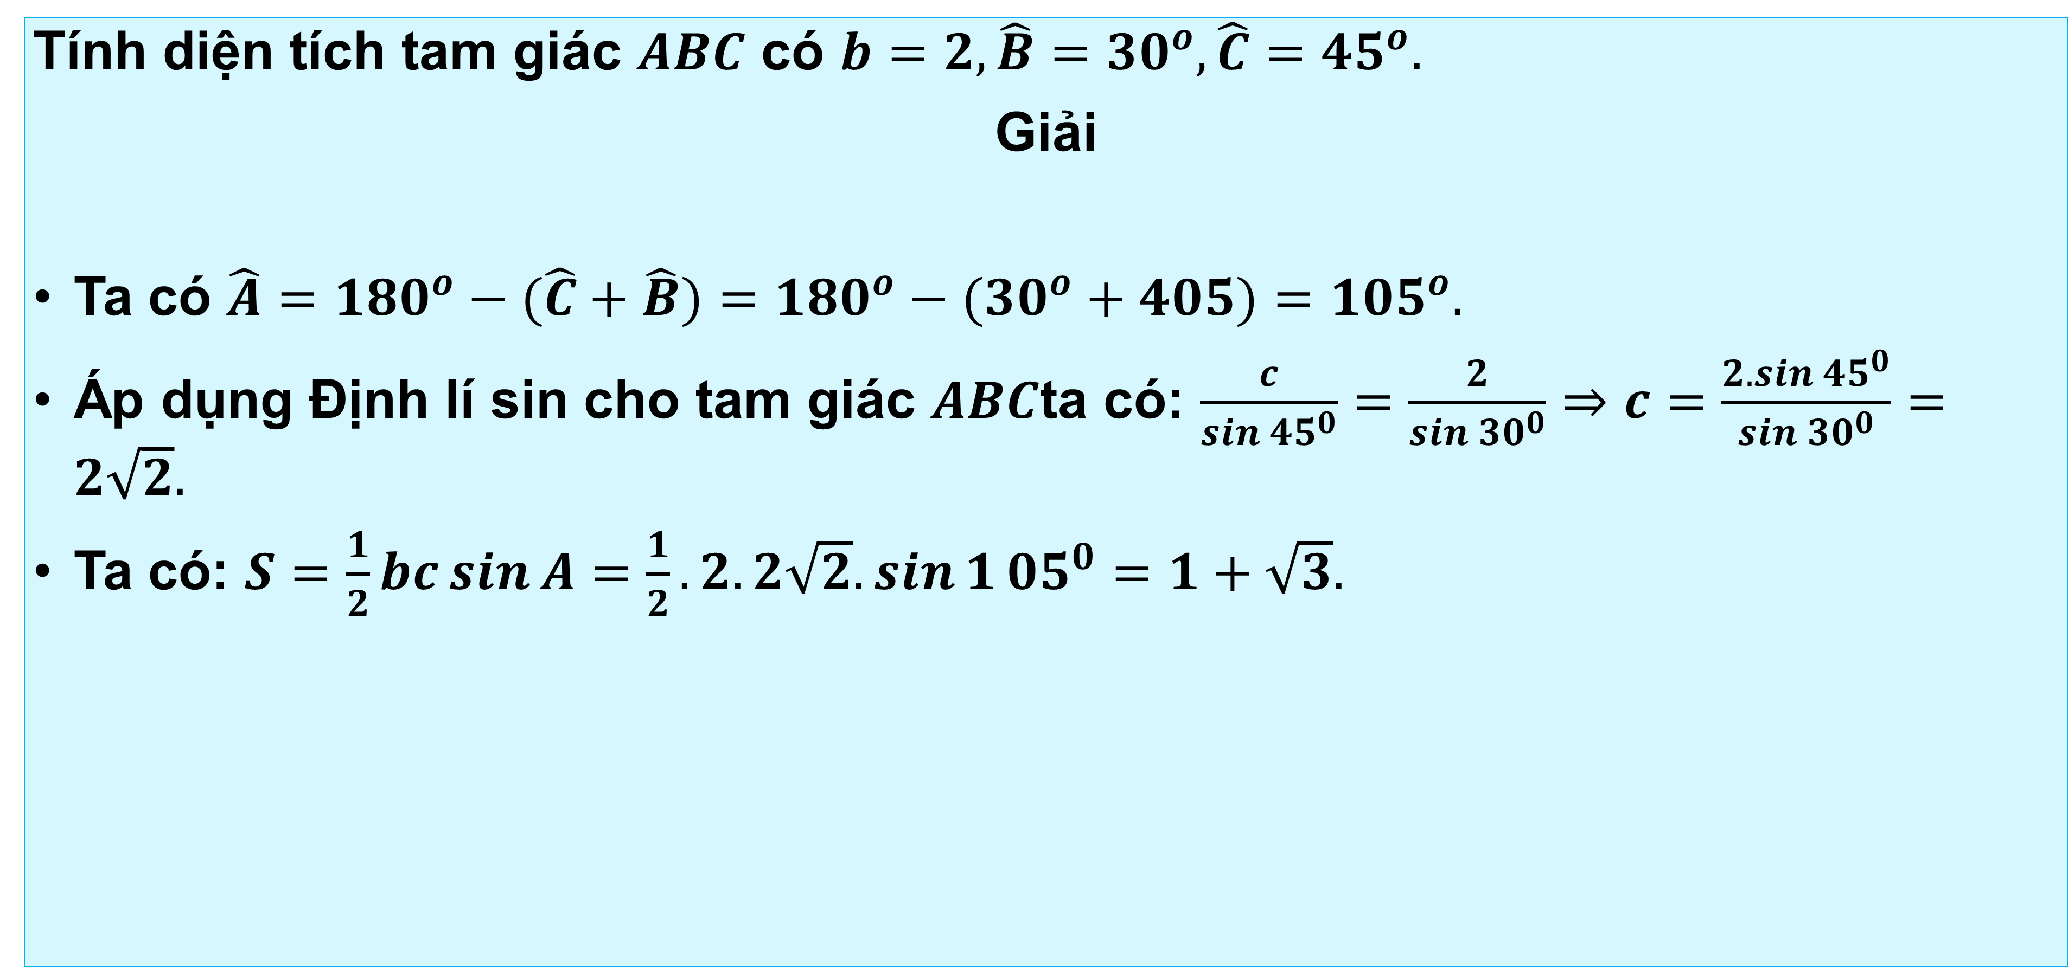
4. CÔNG THỨC TÍNH DIỆN TÍCH TAM GIÁC
Ví dụ 1.
Tính diện tích tam giác $ABC$ có $b=2,\hat{B}=30^{o},\hat{C}=45^{o}.$
Giải
Ta có $\hat{A}=180^{o}−(\hat{C}+\hat{B})=180^{o}−(30^{o}+405)=105^{o}.$
Áp dụng Định lí sin cho tam giác $ABC$ta có: $\frac{c}{\sin{4}5^{0}}=\frac{2}{\sin{3}0^{0}}⇒c=\frac{2.\sin{4}5^{0}}{\sin{3}0^{0}}=2\sqrt{2}.$
Ta có: $S=\frac{1}{2}bc\sin{A}=\frac{1}{2}.2.2\sqrt{2}.\sin{1}05^{0}=1+\sqrt{3}.$

Slide 28
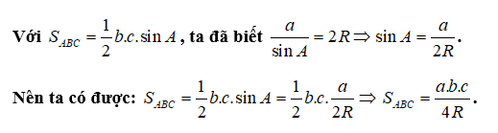

4. CÔNG THỨC TÍNH DIỆN TÍCH TAM GIÁC
HĐ 5.
Công thức tính diện tích tam giác $ABC$: $$S=\frac{1}{2}bc\sin{A}=\frac{1}{2}ac\operatorname{sinB}{=}\frac{1}{2}absinC.$$

Slide 29




4. CÔNG THỨC TÍNH DIỆN TÍCH TAM GIÁC
Thảo luận
Ta đã biết tính $\cos{A}$ theo độ dài các cạnh của tam giác $ABC$. Liệu $\sin{A}$ và diện tích $S$ của tam giác có được tính theo các cạnh của tam giác $ABC$ hay không?
$$=\frac{\sqrt{\left(2bc−b^{2}−c^{2}+a^{2}\right)\left(2bc+b^{2}+c^{2}−a^{2}\right)}}{2bc}$$
$=\frac{\sqrt{\left(a^{2}−{\left(b−c\right)}^{2}\right)\left({\left(b+c\right)}^{2}−a^{2}\right)}}{2bc}=\frac{\sqrt{p\left(p−a\right)\left(p−b\right)\left(p−c\right)}}{2bc}$
Nên từ công thức $S=\frac{1}{2}bc.\sin{A}$ ta có: $S=\sqrt{p(p−a)(p−b)(p−c)}$
Lời giải
Ta có:
$$\sin{A}=\sqrt{1−\cos^{2}{A}} \\ =\sqrt{1−{\left(\frac{b^{2}+c^{2}−a^{2}}{2bc}\right)}^{2}} \\ =\frac{\sqrt{{\left(2bc\right)}^{2}−{\left(b^{2}+c^{2}−a^{2}\right)}^{2}}}{2bc}$$
Công thức Heron. Trong tam giác $ABC$: $S=\sqrt{p(p−a)(p−b)(p−c)}$.

Slide 30






4. CÔNG THỨC TÍNH DIỆN TÍCH TAM GIÁC
Biết độ dài chiều cao $h_{a}$ ứng với cạnh đáy $a$ . Diện tích: $S=\frac{1}{2}h_{a}.a.$
$$S=\frac{1}{2}h_{a}.a=\frac{1}{2}h_{b}.b=\frac{1}{2}h_{c}.c$$
Biết hai cạnh $b, c$ và góc xen giữa hai cạnh $\hat{ A}.$ Diện tích S= $\frac{1}{2}.b.c.\sin{A}$.
$$S=\frac{1}{2}.a.c.\sin{B}=\frac{1}{2}.a.b\sin{C}$$
Biết độ dài ba cạnh $a,b,c$ và bán kính đường tròn nội tiếp $r$. Diện tích:
$S=p.r$ với$p=\frac{a+b+c}{2}$ là nửa chu vi.
$$S=p.r$$

Slide 31





HÌNH HỌC
Chương II
4. CÔNG THỨC TÍNH DIỆN TÍCH TAM GIÁC
Biết độ dài ba cạnh $a,b,c$ và bán kính đường tròn ngoai tiếp $R$.
$$S=\frac{abc}{4R}$$
Biết độ dài ba cạnh $a,b,c$ , nửa chu vi $p=\frac{a+b+c}{2}$.
$$S=\sqrt{p(p−a)(p−b)(p−c)}$$
$$\text{(}\text{C}\text{ô}\text{ng} \text{th}\text{ứ}\text{c} \text{H}\text{ê−}\text{r}\text{ô}\text{ng}\text{)}$$

Slide 32


Ví dụ 2:
Cho tam giác $ABC$ có $AB=21, AC=17 cm, BC=10$. Tính diện tích tam giác $ABC$ ?
Bài giải
Ta có $p=\frac{AB+AC+BC}{2}=\frac{21+17+10}{2}=24 cm.$
Do đó $S=\sqrt{p(p−AB)(p−AC)(p−BC)}$
$=\sqrt{24\left(24−21\right)\left(24−17\right)\left(24−10\right)}$
$=84.$

Slide 33

BÀI TẬP VỀ NHÀ

Slide 34
Bài tập: CÁC HỆ THỨC LƯỢNG TRONG TAM GIÁC
VÀ GIẢI TAM GIÁC
I
TÓM TẮT KIẾN THỨC ĐÃ HỌC
II
BÀI TẬP
III
VẬN DỤNG THỰC TẾ
IV
BÀI TẬP VỀ NHÀ

Slide 35

Định lí côsin
hệ quả
Định lí sin
R: bán kính đường tròn ngoại tiếp

Slide 36



3.5. Cho tam giác $ABC$ có $a=6,b=5,c=8.$ Tính $\cos{A},S,r.$
Bài giải
Ta có $\cos{A}=\frac{b^{2}+c^{2}−a^{2}}{2bc}$
$=\frac{5^{2}+8^{2}−6^{2}}{2.5.8}$
$=\frac{53}{80}$
Nửa chu vi là $P=\frac{a+b+c}{2}$
$=\frac{6+5+8}{2}$
$=\frac{19}{2}$.
* Áp dụng công thức Heron ta có:
$$S=\sqrt{p(p−a)(p−b)(p−c)}$$
$=\sqrt{\frac{19}{2}\left(\frac{19}{2}−6\right)\left(\frac{19}{2}−5\right)\left(\frac{19}{2}−8\right)}$
$=\frac{3\sqrt{399}}{4}$
Do $S=p.r$
$⇒r=\frac{S}{p}=\frac{3\sqrt{399}}{38}.$

Slide 37





3.6. Cho tam giác $ABC$ có $a=10,\hat{A}=45°,\hat{B}=70°.$ Tính $R,b,c.$
Bài giải
$$=\frac{10.\sin{7}0°}{\sin{4}5°}$$
$$≈13,289$$
Vì $\hat{A}+\hat{B}+\hat{C}=180°$
$$⇒\hat{C}=180°−\hat{A}−\hat{B}$$
$=65°$
$$⇒c=\frac{a\sin{C}}{\sin{A}}$$
$$=\frac{10.\sin{6}5°}{\sin{4}5°}$$
$$⇒b=\frac{a\sin{B}}{\sin{A}}$$
        Áp dụng định lý sin ta có $\frac{a}{\sin{A}}=2R$
        $$⇒R=\frac{a}{2\sin{A}}$$
        $$=\frac{10}{2.\sin{4}5°}$$
        $$=5\sqrt{2}.$$
Ta có $\frac{a}{\sin{A}}=\frac{b}{\sin{B}}$
$$≈12,82$$

Slide 38



3.7. Giải tam giác $ABC$ và tính diện tích của tam giác đó, biết $\hat{A}=15°,\hat{B}=130°,c=6.$
Ta có $\hat{A}+\hat{B}+\hat{C}=180°$
$$⇒\hat{C}=180°−\hat{A}−\hat{B}=35°$$
Áp dụng định lý sin ta có: $\frac{a}{\sin{A}}=\frac{b}{\sin{B}}=\frac{c}{\sin{C}}$
$$⇒\left\{\begin{aligned}&a=\frac{c\sin{A}}{\sin{C}}=\frac{6\sin{1}5°}{\sin{3}5°}≈2,71 \\ &b=\frac{c\sin{B}}{\sin{C}}=\frac{6\sin{1}30°}{\sin{3}5°}≈8,01\end{aligned}\right.$$
Bài giải
Diện tích của tam giác là:
$S=\frac{1}{2}a.c.\sin{B}$
$$=\frac{1}{2}.2,71.6.\sin{1}30°$$
$$≈6,228$$

Slide 39





3.8. Một tàu đánh cá xuất phát từ cảng $A,$ đi theo hướng $S70°E$ với vận tốc $70$km/h. Đi được $90$ phút thì động cơ của tàu bị hỏng nên tàu trôi
tự do theo hướng nam với vận tốc $8$km/h. Sau $2$ giờ kể từ
khi động cơ bị hỏng, tàu neo đậu được vào một hòn đảo.
a) Tính khoảng cách từ cảng $A$ tới đảo nơi tàu neo đậu.
b) Xác định hướng từ cảng $A$ tới đảo nơi tàu neo đậu.
Bài giải
a) Theo giả thiết ta có: $AB=105km, BC=16km$
Góc $\hat{BAD}=70°,\hat{ABD}=20°⇒\hat{ABC}=160°$
Khoảng cách từ $A$ tới đảo tàu neo đậu bằng đoạn $AC.$
Áp dụng định lý côsin ta có:
$AC=\sqrt{AB^{2}+BC^{2}−2AB.BC.\cos{B}}$
$=\sqrt{105^{2}+16^{2}−2.105.16.\cos{1}60^{°}}$
$=120,16km$
b) Ta có $\cos{A}=\frac{AB^{2}+AC^{2}−BC^{2}}{2AB.AC}$
$≈0,999$
$$⇒\hat{A}≈2°37^{′}$$
$⇒\hat{NAC}=107°23′$.
Vậy hướng từ cảng $A$ tới đảo nơi tàu neo đậu là hướng Đông.

Slide 40




3.9. Trên nóc một tòa nhà có một cột ăng-ten cao $5$m. Từ một vị trí quan sát $A$ cao $7$m so với mặt đất có thể nhìn thấy đỉnh $B$ và chân $C$ của cột ăng-ten, với các góc tương ứng là $50°$và $40°$ so với phương nằm ngang (H.3.18).
a) Tính các góc của tam giác $ABC.$
b) Tính chiều cao của tòa nhà.
Bài giải
a) Ta có $\hat{BAC}=50°−40°=10°$, $\hat{ABC}=90°−\hat{BAD}=40°$
$⇒\hat{ACB}=180°−\hat{ABC}−\hat{BAC}=130°$
b) Áp dụng định lý sin trong tam giác $ABC$ ta có
$\frac{BC}{\sin{A}}=\frac{AC}{\sin{B}}⇒AC=\frac{BC.\sin{B}}{\sin{A}}=\frac{5.\sin{4}0°}{\sin{1}0°}≈18,51.$
Xét tam giác $ACD$ vuông tại $D$ có $CD=AC.\sin{4}0°≈11,9$
Vậy chiều cao của tòa nhà là: $11,9+7=18,9m.$

Slide 41



3.10. Từ bãi biển Vũng Chùa, Quảng Bình, người ta có thể ngắm được Đảo Yến. Hãy đề xuất một cách xác định bề rộng của hòn đảo (theo chiều ta ngắm được).
Đảo Yến nhìn từ bãi biển Vũng Chùa, Quảng Bình
Bài giải
Gọi $A,B$ là hai vị trí ngoài cùng mà ta quan sát khi nhìn từ bãi biển
Từ một điểm $C$ trên bãi biển dùng giác kế ta xác định được góc $\hat{ACB}=α$.
Lấy điểm $D$ trên bãi biển sao cho $A,C,D$ thẳng hàng và có độ dài đoạn $CD=a$mét. Ta xác định được $\hat{ADB}=β$.
Từ đó áp dụng định lí sin cho hai tam giác $BCD$ và $ABC$ ta xác định được bề rộng $AB$ của hòn đảo.

Slide 42




3.11. Để tránh núi, đường giao thông hiện tại phải đi vòng như mô hình trong Hình 3.19. Để rút ngắn khoảng cách và tránh sạt lở núi, người ta dự định làm đường hầm xuyên núi, nối thẳng từ $A$ tới $D$. Hỏi độ dài đường mới sẽ giảm bao nhiêu kilômét so với đường cũ?
Bài giải
B Cách 2: Cách 1: Dựng $CE,BF$ vuông góc với $AD$.
Xét tam giác $CDE$vuông tại $E$ có $\hat{D}=\hat{C}=45°$
$$⇒DE=CD.\sin{4}5°=6\sqrt{2}km.$$
Xét tam giác $ABF$vuông tại $F$ có $\hat{B}=15°$
$$⇒AF=AB.\sin{1}5°=\left(2\sqrt{6}−2\sqrt{2}\right)km.$$
Mặt khác $EF=BC=6km$
$$⇒AD=DE+EF+FA=6+4\sqrt{2}+2\sqrt{6}≈16,56km.$$
Vậy độ dài đường mới sẽ giảm $9,44km$so với đường cũ.
Cách 2: Nối $BD$ hoặc $AC$ từ đó áp dụng định lí sin cho hai tam giác $BCD$ và $ABD$ ta sẽ tìm được $AD.$

